Slide 1





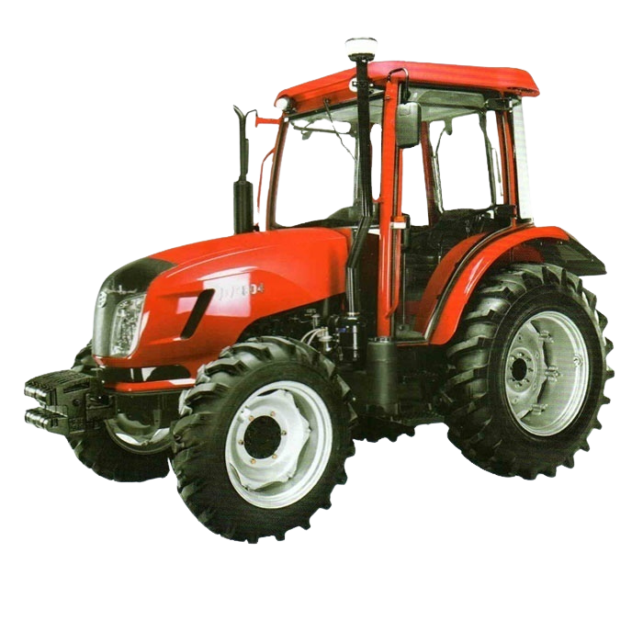


Универсал трактори DF 804
Техник кўрсаткичлар
Маркаси | DF 804
Двигатель қуввати | 80
Иш тезлиги, км/соат | 5,5
Транспорт тезлиги, км/соат | 34,9/10,8 км/с гача
Каробка узатмаси | 4*3*2
Вазни | 2575 кг
Орқа алоқани кўтариш қобиляти | 1685 кг
Ёнилғи баки, л | 140
270 000 000 сўм
Notes:
1

Slide 2
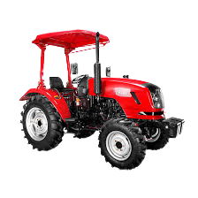
Кичик трактор DF 404 kabinasiz
Техник кўрсаткичлар
Маркаси | DF 404
Двигатель қуввати | 40
Тсилиндерлар сони | 4
Тортиш кучи | 7,86 кН
Вазни | 1800 кг
Ёқилғи истемоли | 255 г/кВт-соатига
Ёнилғи баки, л | 28
145 000 000 сўм
Notes:
1

Slide 3
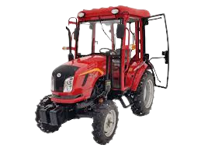
Кичик трактор DF 404 kabinasiz
Техник кўрсаткичлар
Маркаси | DF 404
Двигатель қуввати | 40
Тсилиндерлар сони | 4
Тортиш кучи | 7,86 кН
Вазни | 1800 кг
Ёқилғи истемоли | 255 г/кВт-соатига
Ёнилғи баки, л | 28
155 000 000 сўм
Notes:
1

Slide 4
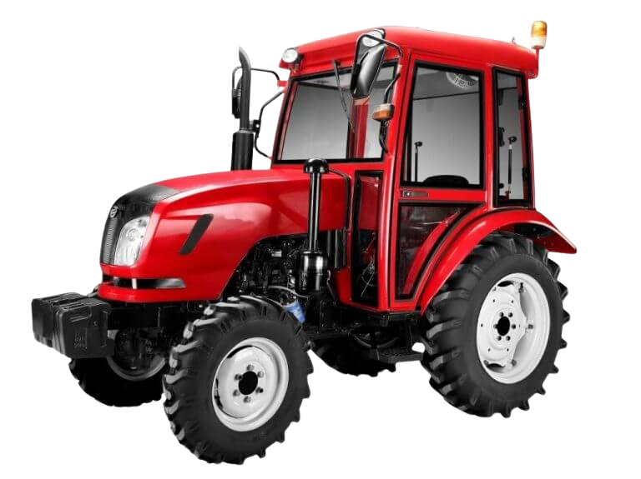
Кичик трактор DF 304 кабинали
Техник кўрсаткичлар
Маркаси | DF 304
Двигатель қуввати | 30
Тсилиндерлар сони | 3
Тортиш кучи | 6,94 кН
Вазни | 1330 кг
Ёқилғи истемоли | 246 г/кВт-соатига
Ёнилғи баки, л | 28
131 000 000 сўм
Notes:
1

Slide 5
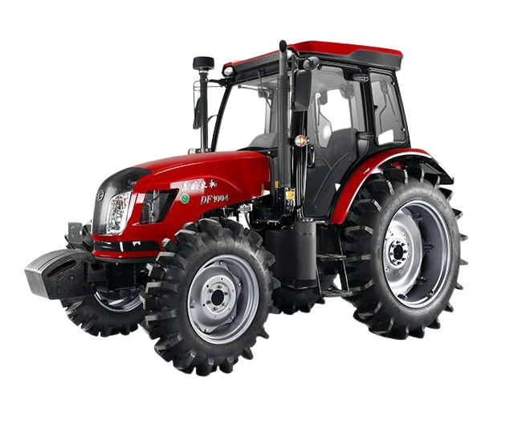
Хайдов трактор DF 904
Техник кўрсаткичлар
Маркаси | DF 904
Двигатель қуввати | 90
Транспорт тезлиги, км/соат | 33/14,9 км/с гача
Каробка узатмаси | Мех. 12F+4R
Вазни | 4760 кг
Орқа алоқани кўтариш қобиляти | 2100 кг
Ёнилғи баки, л | 145
321 000 000 сўм
Notes:
1

Slide 6
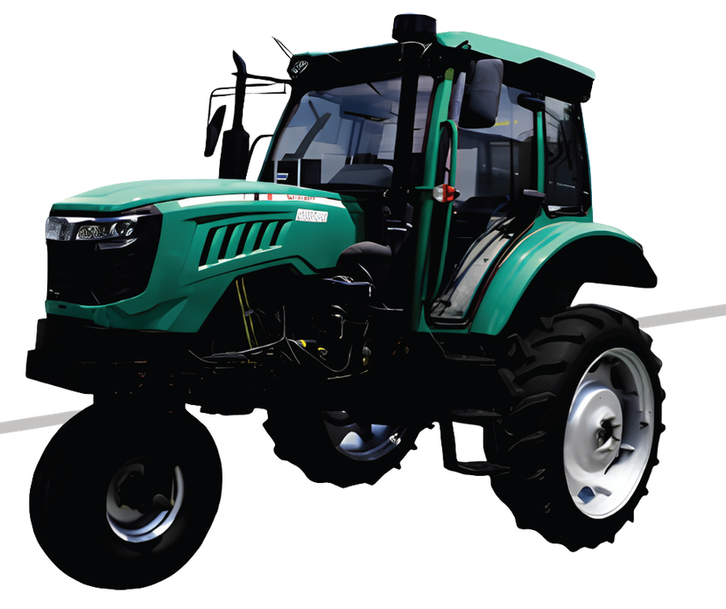
Чопиқ трактор DF 903
Техник кўрсаткичлар
Маркаси | DF 903
Двигатель қуввати | 90
Транспорт тезлиги, км/соат | 33/14,9 км/с гача
Каробка узатмаси | Мех. 12F+4R
Вазни | 4760 кг
Орқа алоқани кўтариш қобиляти | 2100 кг
Ёнилғи баки, л | 145
325 000 000 сўм
Notes:
1

Slide 7
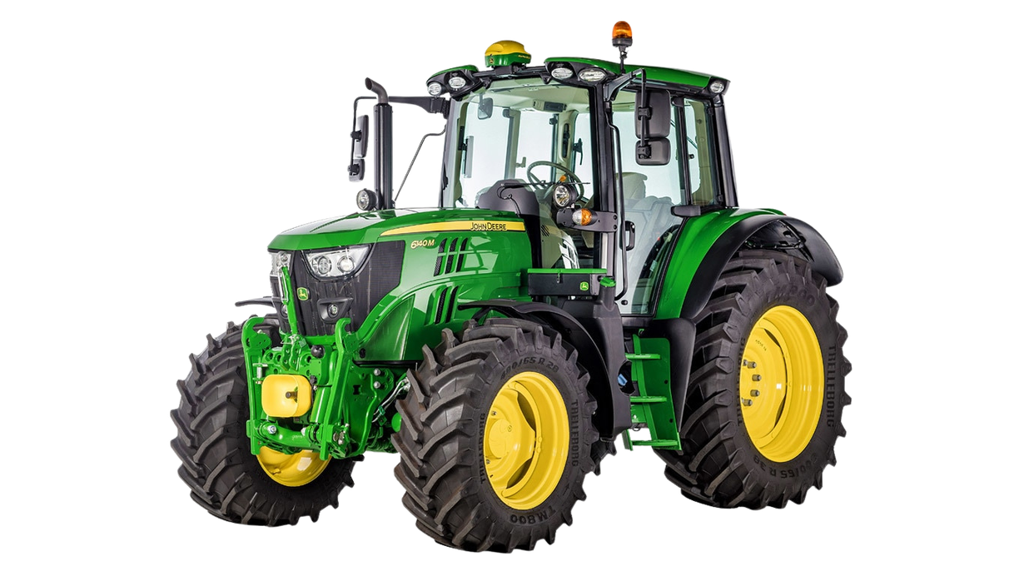
Хайдов трактор John Deere 6140
Техник кўрсаткичлар
Маркаси | 6140
Двигатель қуввати | 140
Транспорт тезлиги, км/соат | 30/24,9 км/с гача
Каробка узатмаси | 16+16
Вазни | 6200 кг
Орқа алоқани кўтариш қобиляти | 6000 кг
Ёнилғи баки, л | 345
1 050 000 000 сўм
Notes:
1

Slide 8
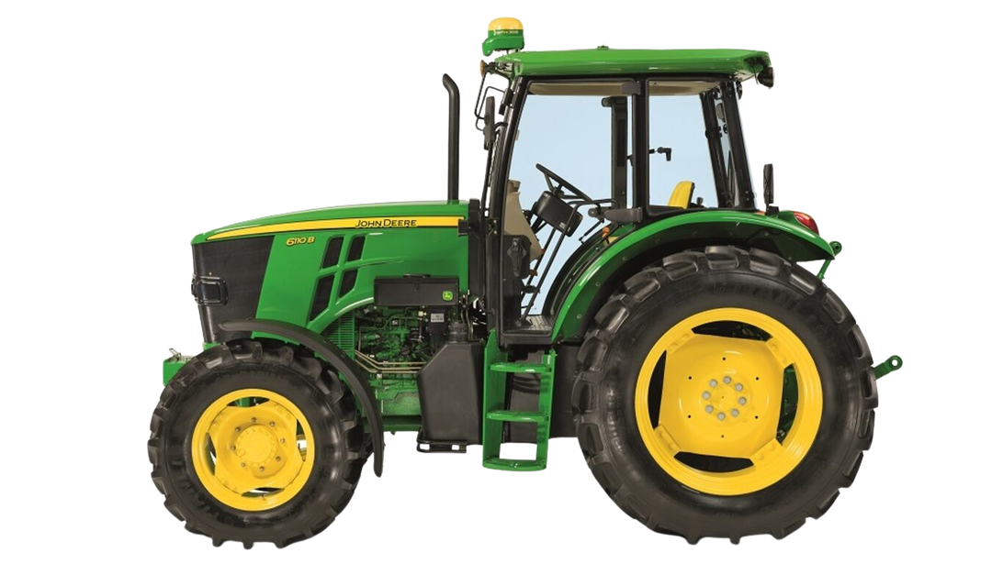
Хайдов трактор ”John deere 6110 В”
Техник кўрсаткичлар
Маркаси | 6110
Двигатель қуввати | 110
Транспорт тезлиги, км/соат | 40 км/с гача
Каробка узатмаси | 24+12
Орқа ҚОВнинг айланишлар сони айл.мин | 540/1000
Ёнилғи баки, л | 220
799 550 000 сўм
Notes:
1

Slide 9
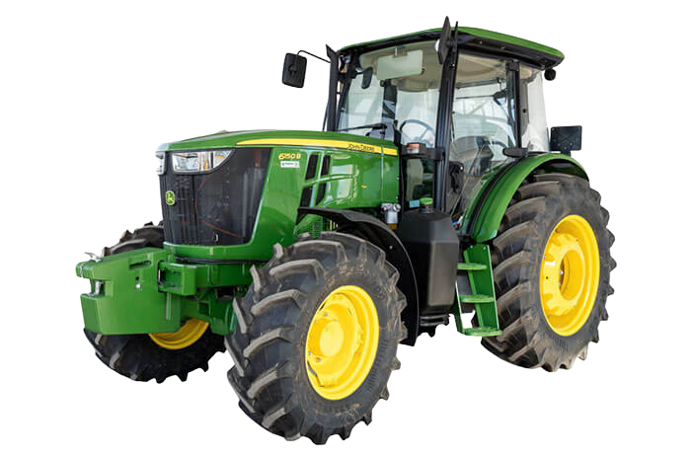
Хайдов трактор ”John deere 6150 B”
Техник кўрсаткичлар
Маркаси | 6150
Двигатель қуввати | 150
Транспорт тезлиги, км/соат | 40 км/с гача
Каробка узатмаси | 24+12
Орқа ҚОВнинг айланишлар сони айл.мин | 540/1000
Ёнилғи баки, л | 250
1 264 000 000 сўм
Notes:
1

Slide 10
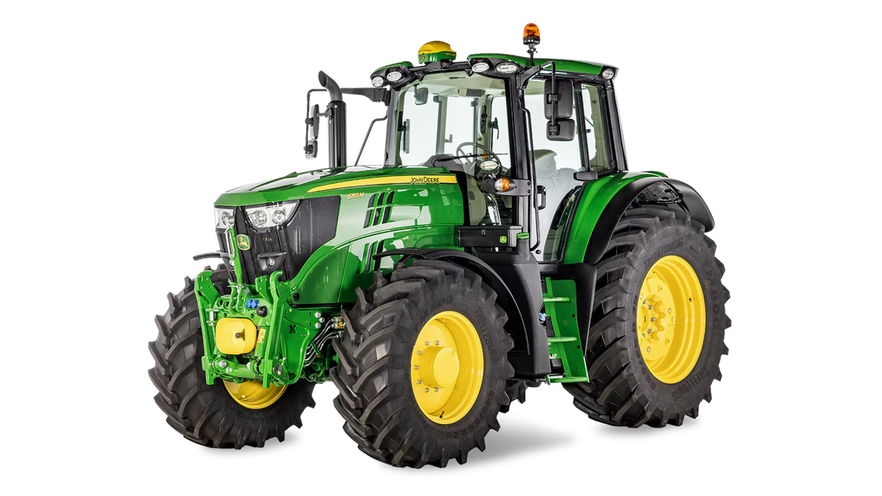
Хайдов трактор ”John deere 6155 M”
Техник кўрсаткичлар
Маркаси | 6155
Двигатель қуввати | 155
Транспорт тезлиги, км/соат | 40 км/с гача
Каробка узатмаси | 20+20
Оғирлиги, кг | 7500 кг
Ёнилғи баки, л | 345
2 096 000 000 сўм
Notes:
1

Slide 11
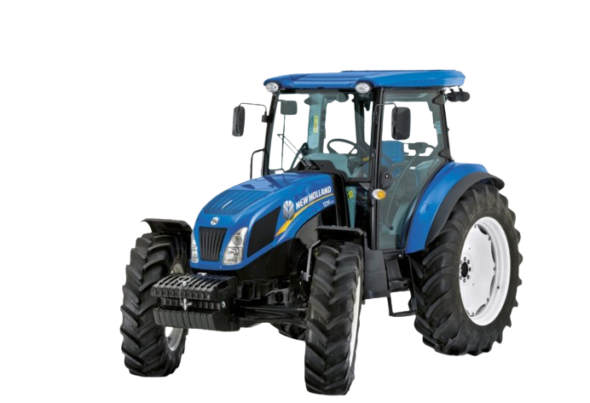
Хайдов трактор «New Holland TD5.110» (ТТЗ)
Техник кўрсаткичлар
Маркаси | TD5.110
Двигатель қуввати | 110
Транспорт тезлиги, км/соат | 30 км/с гача
Каробка узатмаси | 12+12
Вазни | 4000 кг
Тсилиндерлар сони | 4
Ёнилғи баки, л | 110
509 900 000 сўм
Notes:
1

Slide 12
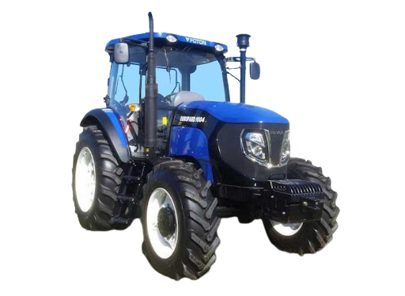
Хайдов трактор LOVOL 1004
Техник кўрсаткичлар
Маркаси | 1004
Двигатель қуввати | 100
Транспорт тезлиги, км/соат | 33 км/с гача
Каробка узатмаси | 16+8
Вазни | 3915 кг
Тсилиндерлар сони | 4
Ёнилғи баки, л | 145
340 000 000 сўм
Notes:
1

Slide 13
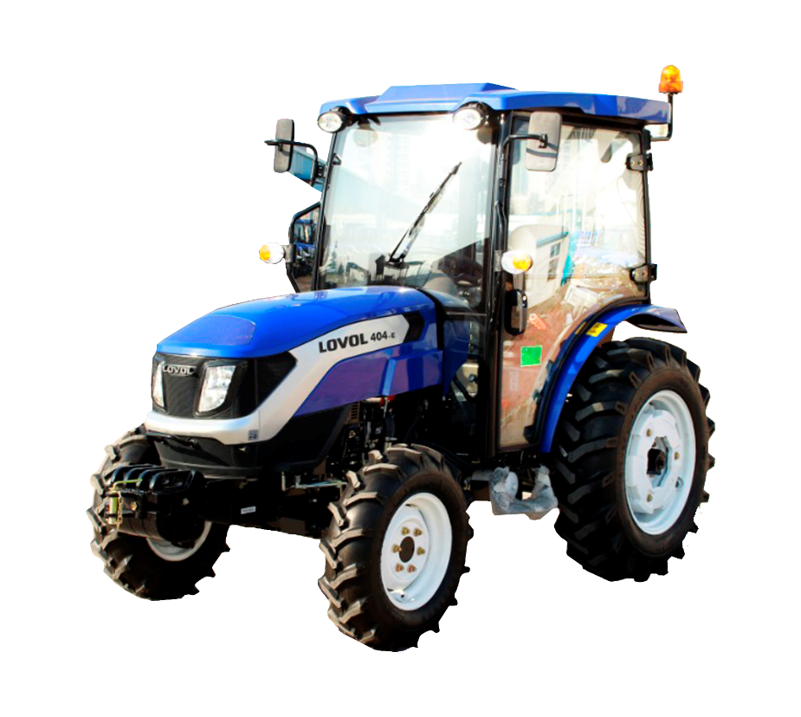
Мини трактор LOVOL 404
Техник кўрсаткичлар
Маркаси | 404
Двигатель қуввати | 40
Тсилиндерлар сони | 4
Тортиш кучи | 7,86 кН
Вазни | 1800 кг
Ёқилғи истемоли | 232 г/кВт-соатига
Ёнилғи баки, л | 28
149 000 000 сўм
Notes:
1

Slide 14
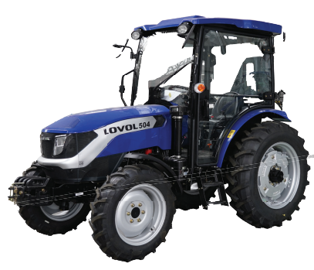
Мини трактор LOVOL 504
Техник кўрсаткичлар
Маркаси | 504
Двигатель қуввати | 50
Тсилиндерлар сони | 4
Каробка узатмаси | 12F+12R
Вазни | 2525 кг
Ёқилғи истемоли | 245 г/кВт-соатига
Ёнилғи баки, л | 28
165 000 000 сўм
Notes:
1

Slide 15
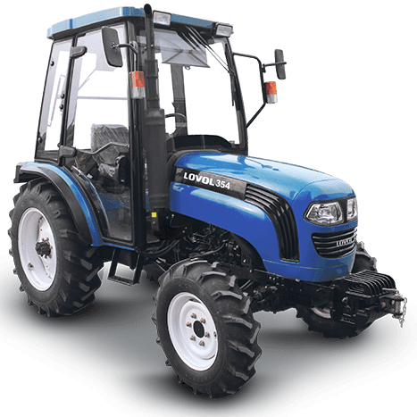
Мини трактор LOVOL 354
Техник кўрсаткичлар
Маркаси | 354
Двигатель қуввати | 30
Тсилиндерлар сони | 3
Каробка узатмаси | 12F+12R
Вазни | 1800 кг
Ёқилғи истемоли | 210 г/кВт-соатига
Ёнилғи баки, л | 20
141 500 000 сўм
Notes:
1

Slide 16
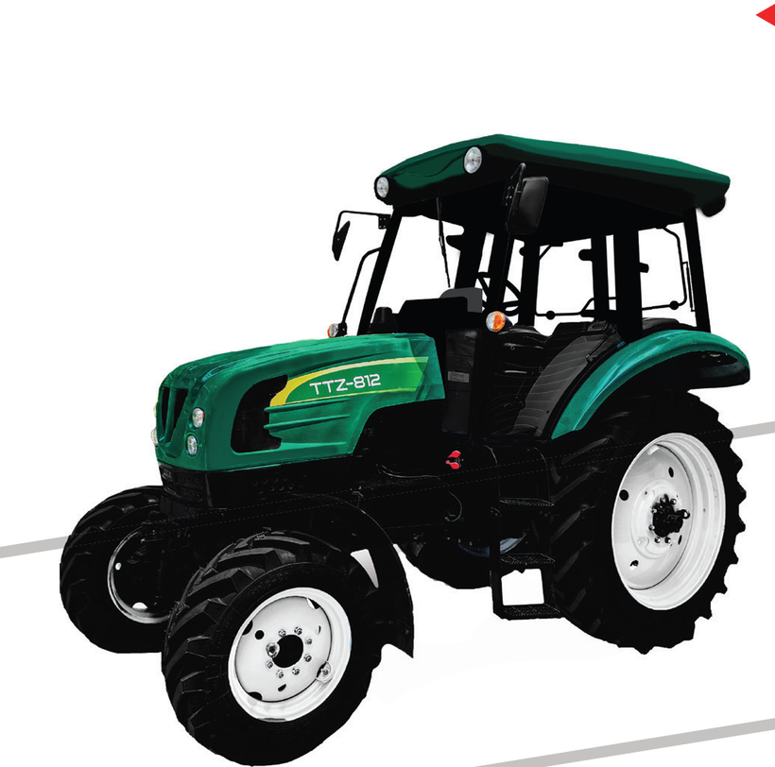
Универсал трактор 812
Техник кўрсаткичлар
Маркаси | 812
Двигатель қуввати | 80
Иш тезлиги, км/соат | 5,5
Транспорт тезлиги, км/соат | 19,8/6,4 км/с гача
Каробка узатмаси | 18/4
Вазни | 2575 кг
Орқа алоқани кўтариш қобиляти | 1685 кг
Ёнилғи баки, л | 80
260 000 000 сўм
Notes:
1

Slide 17
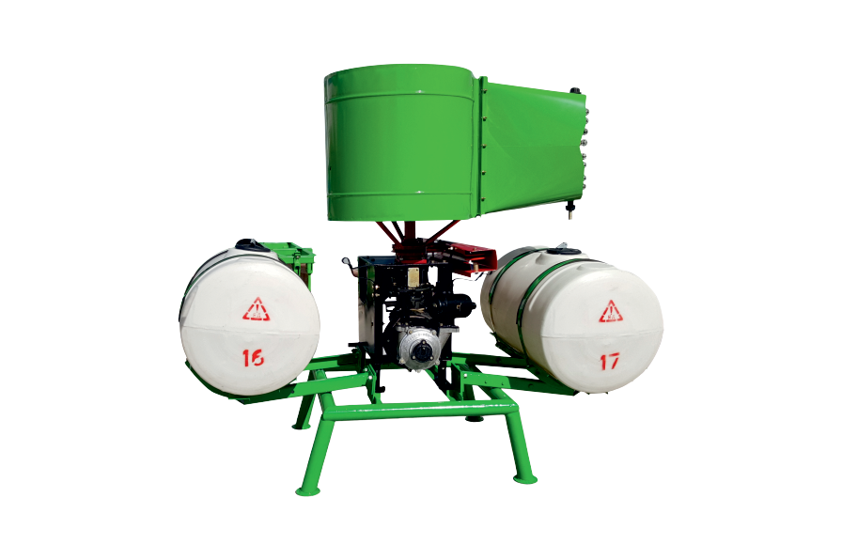
Универсал пуркагич“ОВХ-600”
Техник кўрсаткичлар
Пахта ва дала экинлари | 18,9-22,2
Боғдорчилик | 2,8-5,6
Узумзорлар | 4,5-4,8
Дифоляция вақтида | 9,45-11,1
Иш тезлиги км/соатига | 6,3-7,4
Идишлар чиғими | 630 (2 та идиш)
69 900 000 сўм
Notes:
1

Slide 18
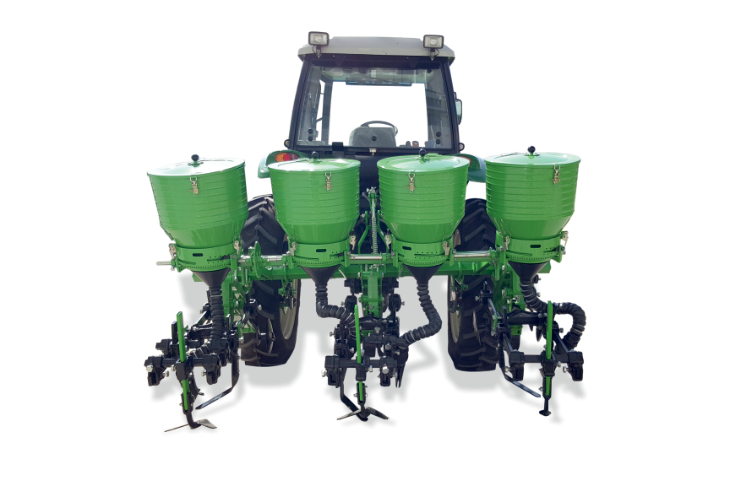
Култиватор“КU-4BМ” (TTZ)
Техник кўрсаткичлар
Махсулдорлик соатига/га | 1,12-2,21
Тупроқа ишлов бериш чуқурига, см | 14-25
Ишлов бериш қаторлар сони | 4
Иш пайтидаги тезликкм/соат | 3 -7
Оғирлиги | 1600
81 990 000 сўм
Notes:
1

Slide 19
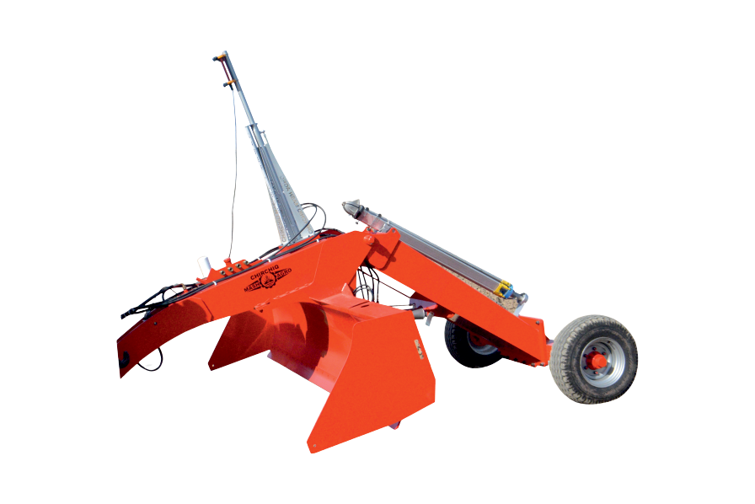
Лазерли ер текислагия “3,5”
Техник кўрсаткичлар
Пахта ғалла хосилдорлиги | 4-7 сентнерга ошади
Трактор қувати | 140 о/к
Агрегат айланаси | 5,3
Қамроғ кенглиги | 3,5
Оғирлиги | 2500
219 300 000 сўм
Notes:
1

Slide 20
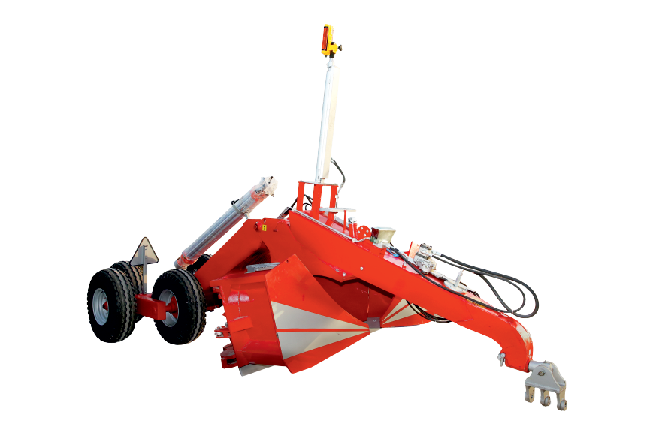
Лазерли ер текислагия “4”
Техник кўрсаткичлар
Пахта ғалла хосилдорлиги | 4-7 сентнерга ошади
Трактор қувати | 200 о/к
Агрегат айланаси | 5,3
Қамроғ кенглиги | 4
Оғирлиги | 2600
224 700 000 сўм
Notes:
1

Slide 21
Лазерли ер текислагия “4,5”
Техник кўрсаткичлар
Пахта ғалла хосилдорлиги | 4-7 сентнерга ошади
Трактор қувати | 200 о/к
Агрегат айланаси | 5,3
Қамроғ кенглиги | 4,5
Оғирлиги | 2700
228 600 000 сўм
Notes:
1

Slide 22
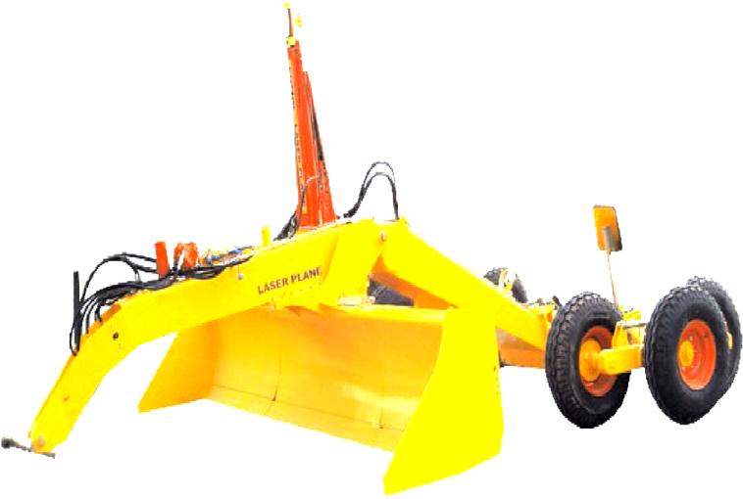
Лазерли ер текислагия “5”
Техник кўрсаткичлар
Пахта ғалла хосилдорлиги | 4-7 сентнерга ошади
Трактор қувати | 200 о/к
Агрегат айланаси | 5,3
Қамроғ кенглиги | 5
Оғирлиги | 2800
252 200 000 сўм
Notes:
1

Slide 23
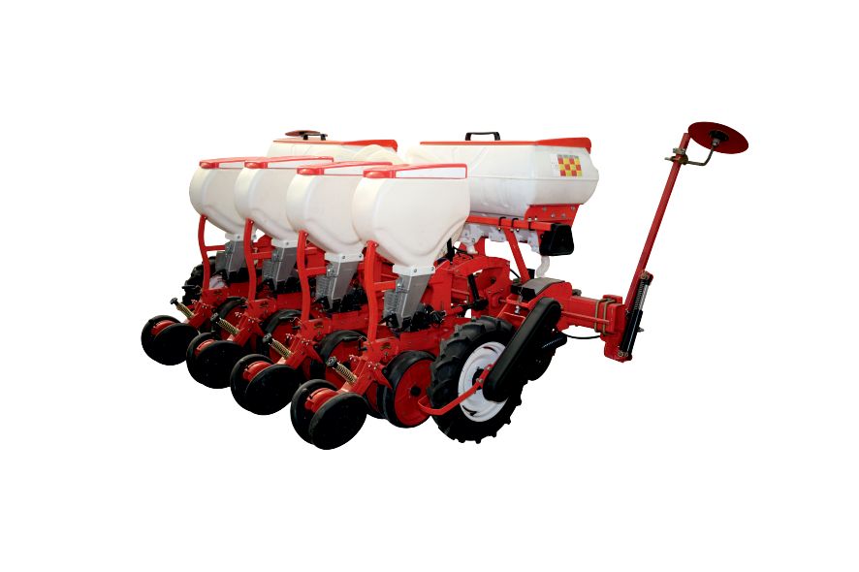
Пневматик сеялка (C-900-4G)
Техник кўрсаткичлар
Қаторлар сони | 3
Уруғ бункерлар сигими | 3 4 x 4 /4 0 x 4
Қаторлар ораси ўлчами | 3 5 0 -9 0 0
Талаб қилинган қуват | 6 0 -8 0
Оғит бункер сиғими, кг | 160x2
179 500 000 сўм
Notes:
1

Slide 24
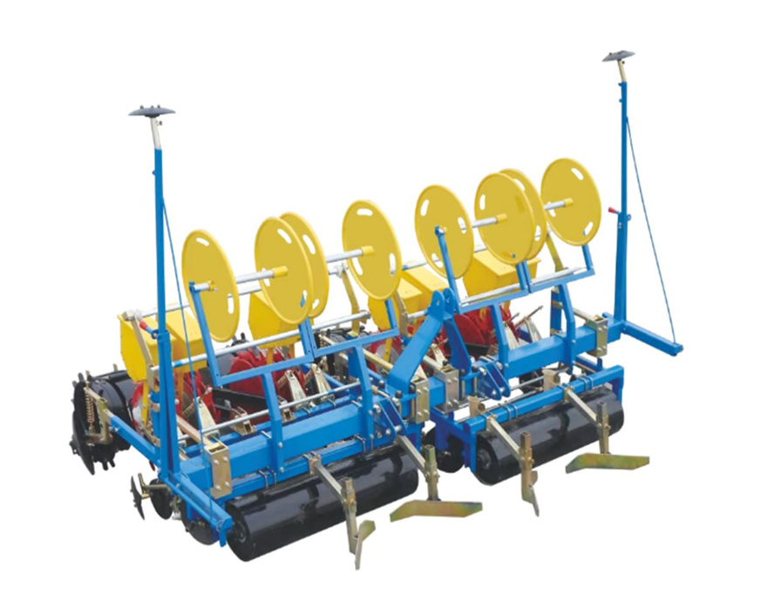
Чигит экиш сеялкаси '2 MBJ-2/8'
Техник кўрсаткичлар
Ўлчами (мм) | 1700*3400*1000
Экиш чуқурлиги (мм) | 20-40
Қаторлар ораси ўлчами | 10+66/76+76
Талаб қилинган қуват | 70-80
Оғирлик | 1000
60 000 000 сўм
Notes:
1

Slide 25
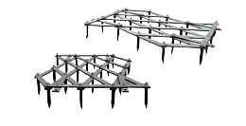
Тишли борона БО – 0000
Техник кўрсаткичлар
Бўшатиш чуқурлиги | 7-10 см
Ишлаши | 1га/соатига
Оғирлиги | 46 кг
1 350 000 сўм
Notes:
1

Slide 26
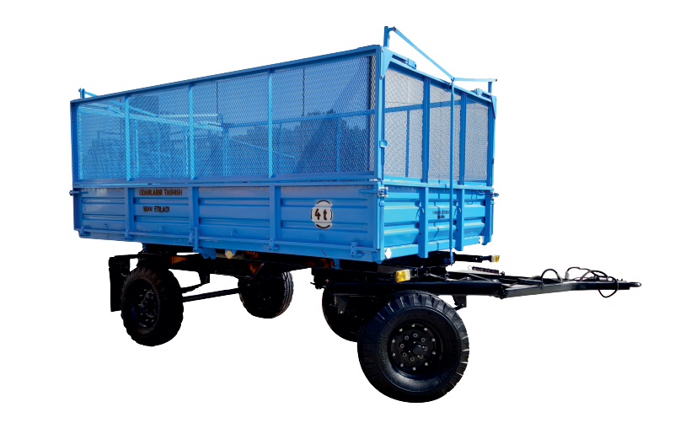
Тиркама '2ПТС-4,5-793А-03А'
Техник кўрсаткичлар
Юк ташиш қувати | 4000
Максимал тезлиги транспортировкада | 35
Платформаси хажми | 12,7
Ғилдираклар базаси | 2300
Оғирлиги | 1890
73 000 000 сўм
Notes:
1

Slide 27
Тиркама '2ПТС-4,5-03А'
Техник кўрсаткичлар
Юк ташиш қувати | 4000
Максимал тезлиги транспортировкада | 35
Платформаси хажми | 12,7
Ғилдираклар базаси | 2300
Оғирлиги | 1890
67 000 000 сўм
Notes:
1

Slide 28
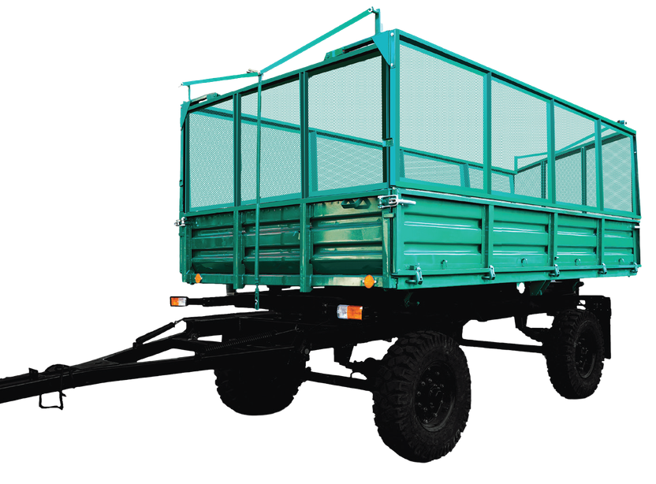
Тиркама '2ПТС-6'
Техник кўрсаткичлар
Юк ташиш қувати | 4500
Максимал тезлиги транспортировкада | 35
Платформаси хажми | 14,7
Ғилдираклар базаси | 2300
Оғирлиги | 2100
104 200 000 сўм
Notes:
1

Slide 29
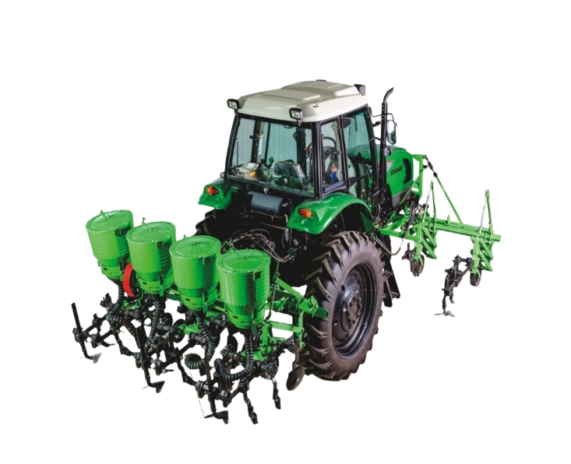
Култиватор“КХУ-4BМ”
Техник кўрсаткичлар
Махсулдорлик соатига/га | 1,12-2,21
Тупроқа ишлов бериш чуқурига, см | 14-25
Ишлов бериш қаторлар сони | 4
Иш пайтидаги тезликкм/соат | 3 -7
Оғирлиги | 1600
80 080 000 сўм
Notes:
1

Slide 30
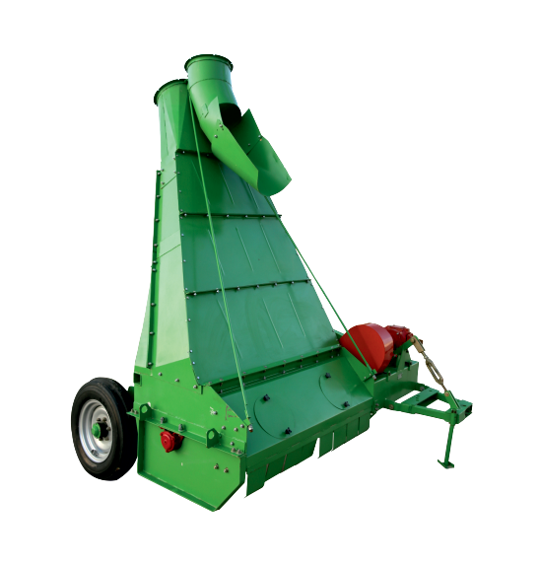
Озуқа майдалагич “КИР 1,5”
Техник кўрсаткичлар
Асосий вақтда махсулдорлик соатига/га | 0,6-1,2
Эксплуатация вақтидаги махсулдорлик соатига/га | 0,39-0,78
Иш вақтидаги тезлиги, км/соатига | 4-8
Қамров кенглиги, м | 1,5
Қирқиш баландлиги, мм | 3100
Оғирлиги | 900
56 100 000 сўм
Notes:
1

Slide 31
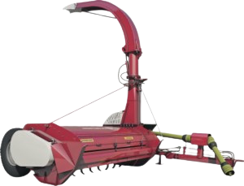
Озуқа майдалагич “ККУ 2”
Техник кўрсаткичлар
Асосий вақтда махсулдорлик соатига/га | 0,32-0,43
Иш кенглиги | 1,4
Иш вақтидаги тезлиги, км/соатига | 1,8-4
Қамров кенглиги, м | 2
Қирқиш баландлиги, мм | 3100
Оғирлиги | 800
51 100 000 сўм
Notes:
1

Slide 32
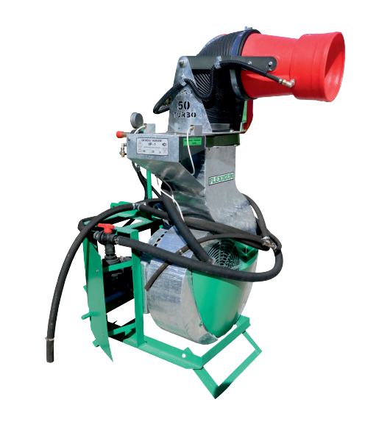
Пуркагич ‘VP-1'
Техник кўрсаткичлар
Унумдорлиги га/соатига | 25 гача
Узумзор | 2-3 қатор
Пахта, м | 50-400
Боғ ва узумзорлар | 400-600
Оғирлиги | 350
135 500 000 сўм
Notes:
1

Slide 33
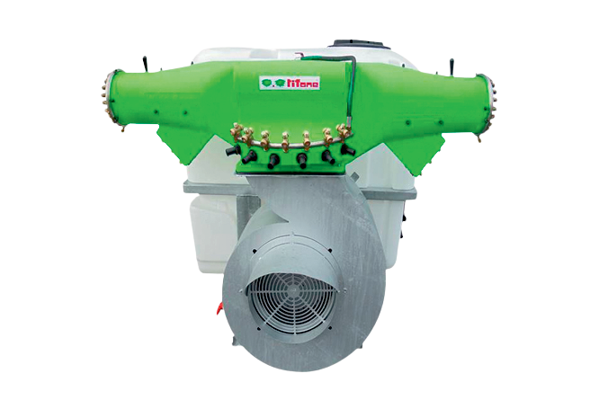
Пуркагич'VP-1 IB'
Техник кўрсаткичлар
Кимёвий моддалар учун резервуар | 300-600
Трактор қувати НР | 70 бошланали
Насос узатмаси | ВОМ трактор
Баландлиги | 180
Оғирлиги | 295
127 000 000 сўм
Notes:
1

Slide 34
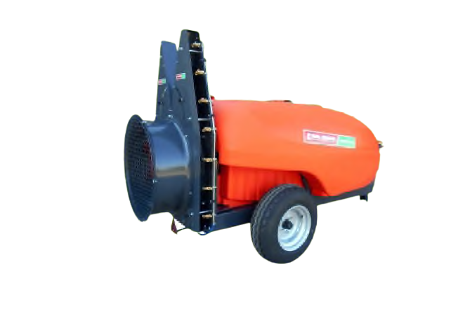
Пуркагич'VP-1 MBP'
Техник кўрсаткичлар
Кимёвий моддалар учун хажми | 2000л.
Трактор қувати НР | 80 бошланали
Насос узатмаси | ВОМ трактор
Баландлиги | 2,5
Оғирлиги | 650
156 800 000 сўм
Notes:
1

Slide 35
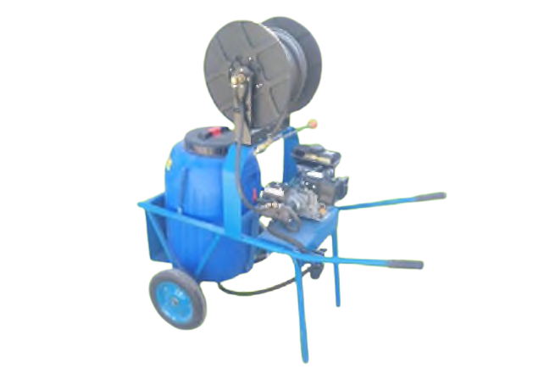
Пуркагич ‘Кариола'
Техник кўрсаткичлар
Кимёвий моддалар учун хажми | 100л.
Қуват истемоли | 1,5 квт
Сепиш диапозони | 2 м.
Баландлиги | 1,3
Оғирлиги | 650
32 200 000 сўм
Notes:
1

Slide 36
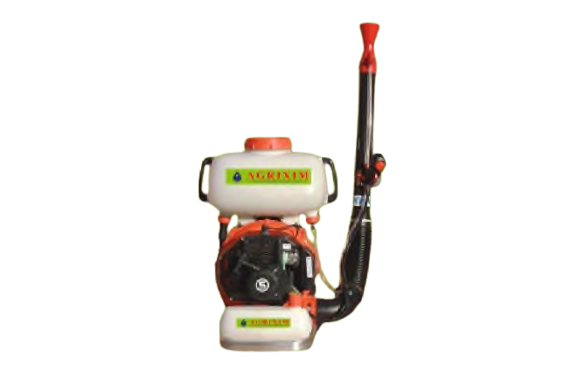
Пуркагич ‘ОРПД-12М'
Техник кўрсаткичлар
Кимёвий моддалар учун хажми | 14л.
Бензин ёқилғи | 3 л.
Сепиш диапозони | 6-15 м.
Оғирлиги | 11,5
10 600 000 сўм
Notes:
1

Slide 37
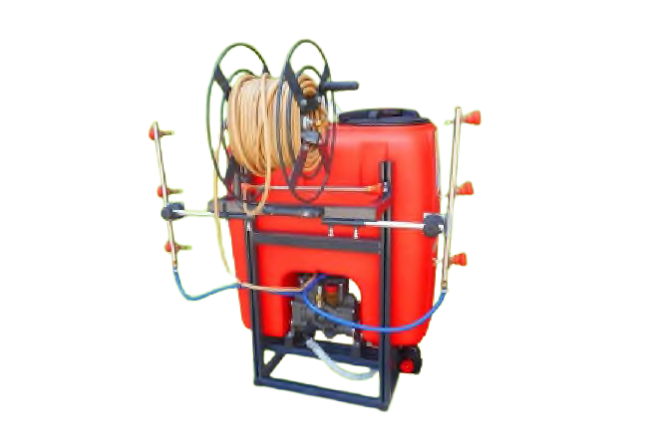
Пуркагич 'ILEO'
Техник кўрсаткичлар
Кимёвий моддалар учун хажми | 400л.
Оғирлиги | 125
36 100 000 сўм
Notes:
1

Slide 38
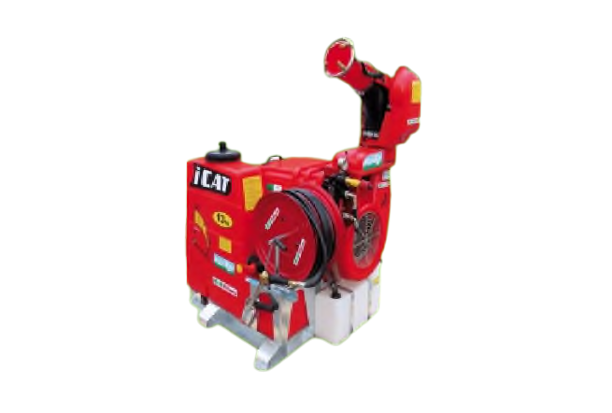
Пуркагич ‘ОВ-13'
Техник кўрсаткичлар
Кимёвий моддалар учун хажми | 315л.
Ўлчам | 100х60х100
Сепиш диапозони | 10 м.
Оғирлиги | 245
166 300 000 сўм
Notes:
1

Slide 39
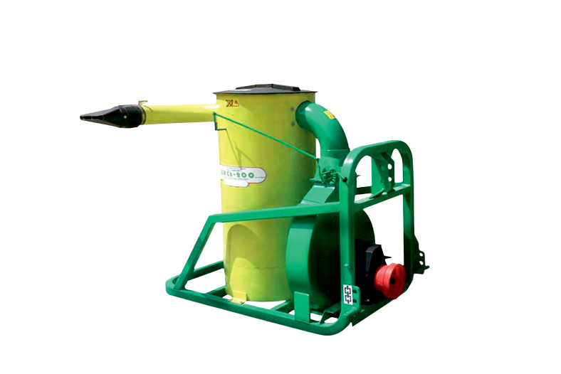
Чанглатгич ‘ОШУ-200 M'
Техник кўрсаткичлар
Талаб этиладиган қуват квт ортиқ эмас | 5,1 (7)
Баландлиги | 1300
Иш резервуар идиши | 200
Ю кортиш қувати, кг ортиқ эмас | 160
Қамров кенглиги | 12 гача
41 400 000 сўм
Notes:
1

Slide 40
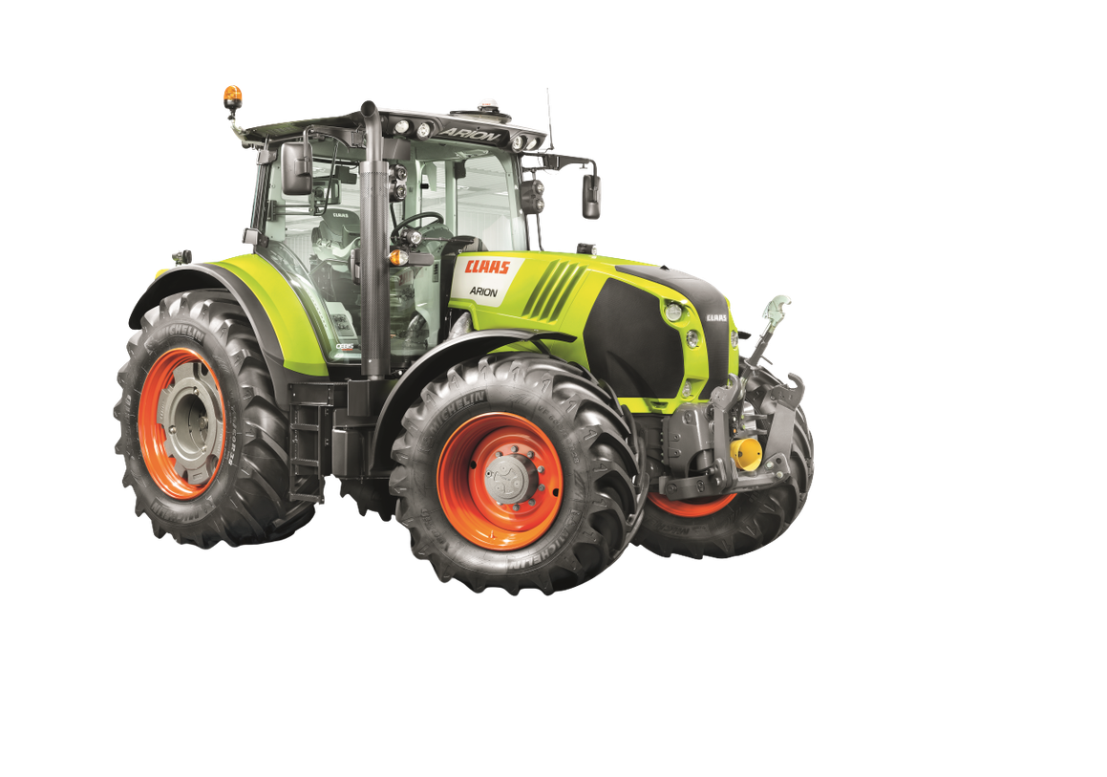
Хайдов трактор «ARION 630C»
Техник кўрсаткичлар
Маркаси | 630C
Двигатель қуввати | 140
Транспорт тезлиги, км/соат | 40 км/с гача
Каробка узатмаси | 16+16
Вазни | 5870 кг
Тсилиндерлар сони | 6
Ёнилғи баки, л | 280
1 435 000 000 сўм
Notes:
1

Slide 41
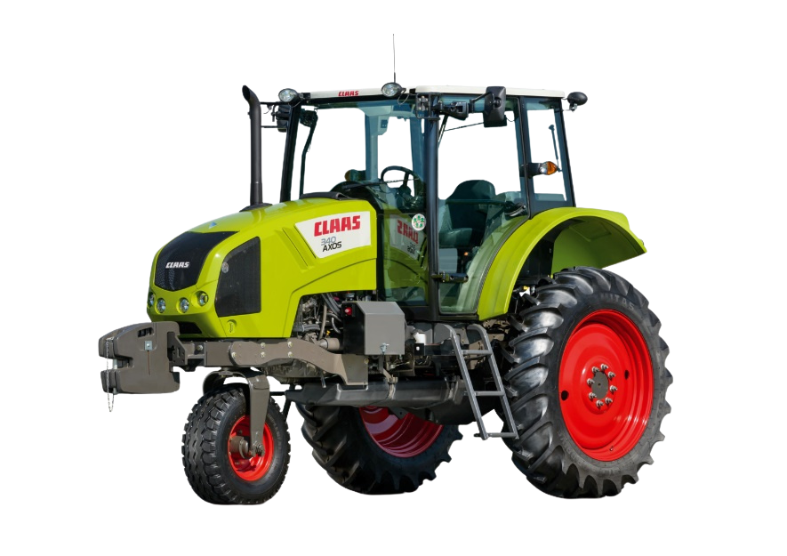
Хайдов трактор
«AXOS 340 HC 3W»
Техник кўрсаткичлар
Маркаси | 340 HC 3W
Двигатель қуввати | 100
Транспорт тезлиги, км/соат | 40 км/с гача
Каробка узатмаси | 10+10
Вазни | 4000 кг
Тсилиндерлар сони | 4
Ёнилғи баки, л | 280
399 000 000 сўм
Notes:
1

Slide 42
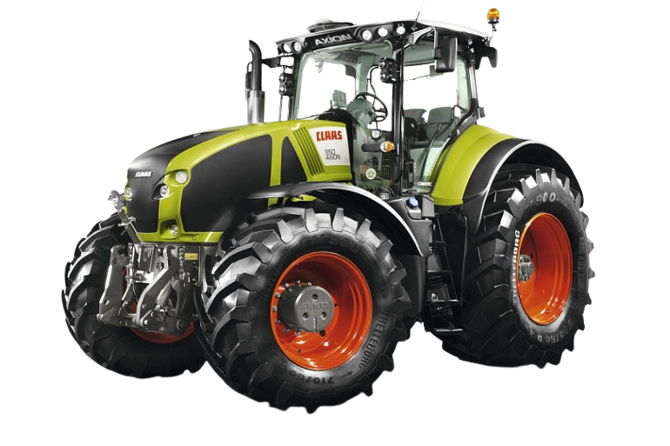
Хайдов трактор «AXSION»
Техник кўрсаткичлар
Маркаси | AXSION
Двигатель қуввати | 270
Транспорт тезлиги, км/соат | 50 км/с гача
Ялпа двигател қувати | 182,7 квт
Вазни | 7900 кг
Тсилиндерлар сони | 6
Ёнилғи баки, л | 454,3
2 180 000 000 сўм
Notes:
1

Slide 43
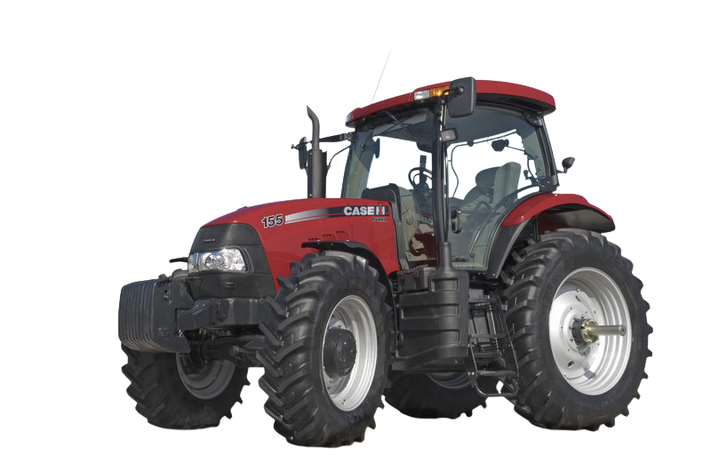
Хайдов трактор «CASE PUMA 155»
Техник кўрсаткичлар
Маркаси | PUMA 155
Двигатель қуввати | 155
Транспорт тезлиги, км/соат | 50 км/с гача
ЕСЕ R120 двигвтел двражаси | 116 квт
Вазни | 5850 кг
Тсилиндерлар сони | 6
Ёнилғи баки, л | 300
1 475 000 000 сўм
Notes:
1

Slide 44
Хайдов трактор «New Holland TD5.110» (KEYS)
Техник кўрсаткичлар
Маркаси | TD5.110
Двигатель қуввати | 110
Транспорт тезлиги, км/соат | 30 км/с гача
Каробка узатмаси | 12+12
Вазни | 4000 кг
Тсилиндерлар сони | 4
Ёнилғи баки, л | 110
500 000 000 сўм
Notes:
1

Slide 45
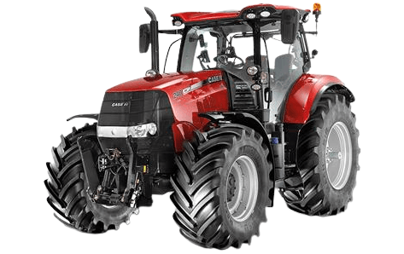
Хайдов трактор «CASE PUMA 220»
Техник кўрсаткичлар
Маркаси | PUMA 220
Двигатель қуввати | 220
Транспорт тезлиги, км/соат | 50 км/с гача
Каробка узатмаси | 16+16
Вазни | 6500 кг
Тсилиндерлар сони | 6
Ёнилғи баки, л | 390
1 970 000 000 сўм
Notes:
1

Slide 46
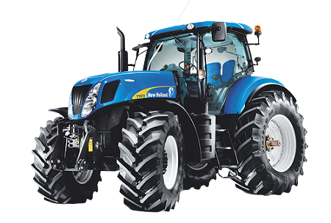
Хайдов трактор «New Holland T7.260»
Техник кўрсаткичлар
Маркаси | T7.260
Двигатель қуввати | 260
Транспорт тезлиги, км/соат | 50 км/с гача
Каробка узатмаси | 16+16
Вазни | 6950 кг
Тсилиндерлар сони | 6
Ёнилғи баки, л | 395
1 900 000 000 сўм
Notes:
1

Slide 47
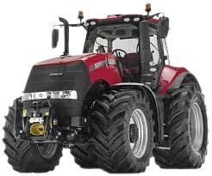
Хайдов трактор «Case Magnum 340»
Техник кўрсаткичлар
Маркаси | Magnum 340
Двигатель қуввати | 340
Транспорт тезлиги, км/соат | 50 км/с гача
Каробка узатмаси | 16+16
Вазни | 13458 кг
Тсилиндерлар сони | 6
Ёнилғи баки, л | 765
2 999 900 000 сўм
Notes:
1

Slide 48
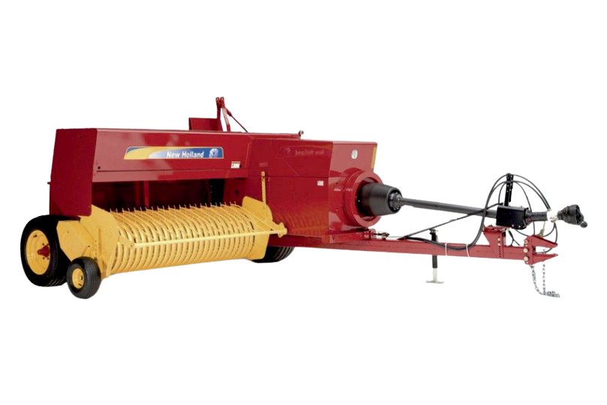
Хашак тойлаб зичлагич
“New Holland ВС5070”
Техник кўрсаткичлар
Маркаси | ВС5070
Балёз тасавурлар | 36х46
Тюук узунлиги см | 96,6
Тюук оғирлиги кг | 36,6
Вазни | 1542 кг
Ёнилғи баки, л | 765
230 000 000 сўм
Notes:
1

Slide 49
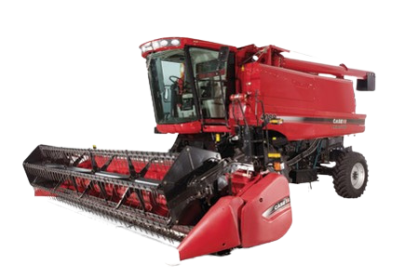
Ғалла ўри комбайини
“Case AF4088 4WD”
Техник кўрсаткичлар
Маркаси | AF4088 4WD
Ротор | 610мм
Двигатель қуввати | 210
Иш тезлиги, км/соат | 30
Бункер хажми | 6500м³
Ғалла жаткасининг ўлчами | 5,2 м.
Ёнилғи баки, л | 500
2 500 000 000 сўм
Notes:
1

Slide 50
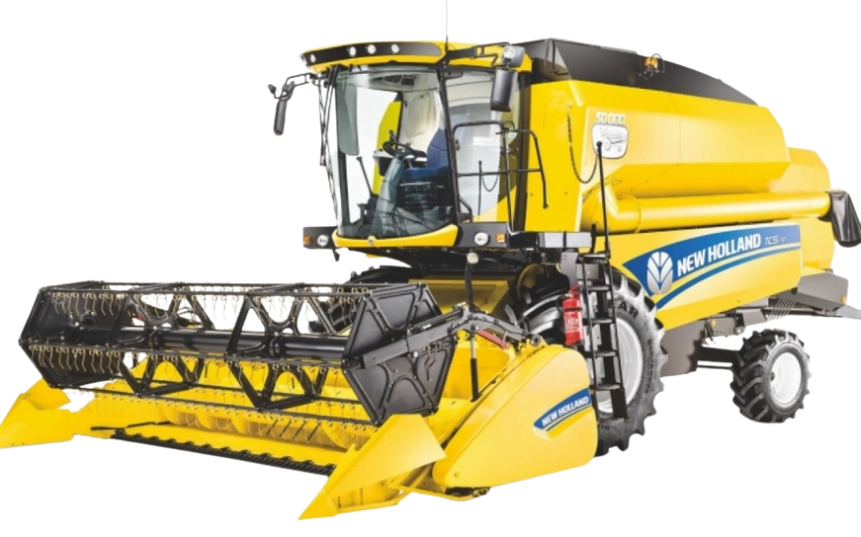
Ғалла ўри комбайини
“New Holland ТС5.90 4WD”
Техник кўрсаткичлар
Маркаси | ТС5.90 4WD
Ротор | 610мм
Двигатель қуввати | 243
Иш тезлиги, км/соат | 30
Бункер хажми – 6500м³/5000л | 6400м³
Ғалла жаткасининг ўлчами | 4,88 м.
Ёнилғи баки, л | 400
2 555 000 000 сўм
Notes:
1

Slide 51
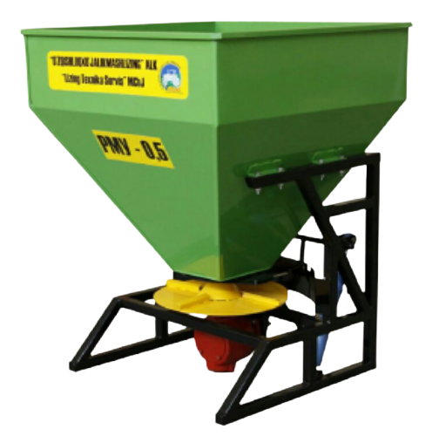
Минерал ўғит сепгич “РМУ 0,5”
Техник кўрсаткичлар
Тури | осма
Иш унумдорлиги, га/соат | 1-1,5
Ишлаш тезлиги, км/соат | 10
Қамров кенглиги, м | до 12
Бункер ҳажми, кг | 500
Сочиш нормаси, кг/соат | 50-200
Габарит ўлчамлари, мм | 1100х1050х1650
Оғирлиги, кг | 230
14 000 000 сўм
Notes:
1

Slide 52
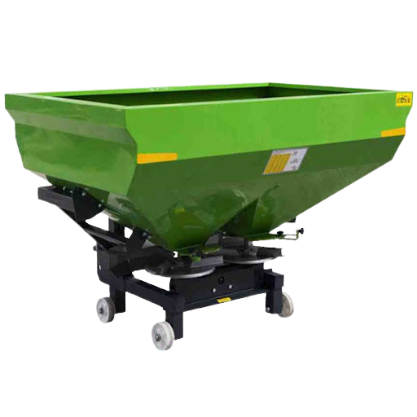
Минерал ўғит сепгич “РМУ 0,8”
Техник кўрсаткичлар
Тури | осма
Иш унумдорлиги, га/соат | 16-30
Ишлаш тезлиги, км/соат | 10
Қамров кенглиги, м | до 12
Бункер ҳажми, кг | 800
Сочиш нормаси, кг/соат | 50-200
Габарит ўлчамлари, мм | 1200х1150х1650
Оғирлиги, кг | 250
17 500 000 сўм
Notes:
1

Slide 53
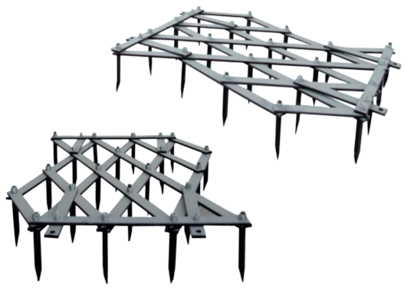
Тишли борона “БО – 0000”
Техник кўрсаткичлар
Бўшатиш чуқурлиги | 7-10 см
Ишлаши | 1га/соатига
Оғирлиги | 46 кг
1 350 000 сўм
Notes:
1

Slide 54

Штангали пуркагич “ОНШ-600”
Техник кўрсаткичлар
Унумдорлиги га/соат | 5,4 -16
Қамров кенглиги | 10 гача
Харакат иш тезлиги км/с | 6-10
Транспорт тезлиги км/с | 10
Оғирлиги | 55
17 500 000 сўм
Notes:
1

Slide 55

Мини омоч “ПН-3*20”
Техник кўрсаткичлар
Унумдорлиги га/соат | 0,3 -0,5
Қамров кенглиги | 60/90
Харакат иш тезлиги км/с | 6-10
Транспорт тезлиги км/с | 10
Оғирлиги | 230
9 900 000 сўм
Notes:
1

Slide 56

Омоч “EUROPAL 5 2+1 N100”
Техник кўрсаткичлар
Ишлаш кенглиги | 33, 38, 44, 50 см
Қаторлар сони | 3
Гидровлик айланиш мосламаси | Е100
Баландлиги | 80 см
Рамка | 120х120х10 мм
Корпуслар орасидаги масофа | 100 см
Оғирлик | 1250 кг
241 400 000 сўм
Notes:
1

Slide 57

Омоч “EUROPAL 7 3+1 N100”
Техник кўрсаткичлар
Ишлаш кенглиги | 33, 38, 44, 50 см
Қаторлар сони | 4
Гидровлик айланиш мосламаси | Е100
Баландлиги | 80 см
Рамка | 120х120х10 мм
Корпуслар орасидаги масофа | 100 см
Оғирлик | 1350 кг
392 000 000 сўм
Notes:
1

Slide 58

Омоч “EUROPAL 7 4+1 N100”
Техник кўрсаткичлар
Ишлаш кенглиги | 33, 38, 44, 50 см
Қаторлар сони | 5
Гидровлик айланиш мосламаси | Е100
Баландлиги | 80 см
Рамка | 120х120х10 мм
Корпуслар орасидаги масофа | 100 см
Оғирлик | 1450 кг
431 200 000 сўм
Notes:
1

Slide 59

Дискли борона “RUBIN 10/300”
Техник кўрсаткичлар
Ишлаш кенглиги | 300
Трактор кучи (квт) | 110
Трактор кучи (о.к.) | 140
Баландлиги | 90 см
Иш кенглиги м. | 6
Оғирлик | 1630 кг
408 800 000 сўм
Notes:
1

Slide 60

Культиватор “KARAT 10“
Техник кўрсаткичлар
Ишлаш кенглиги | 300
Ўқёйсимон панжа, дона | 11
Қўшдисклар сони, дона | 3
Баландлиги | 90 см
Талаб этиладиган қувват, (о.к.) | 140-160
Оғирлик | 1344 кг
250 800 000 сўм
Notes:
1

Slide 61

Экиш сеялкаси “SAPHIR 9/3000”
Техник кўрсаткичлар
Уловбоп трактор класси | 4
Қамров кенглиги, мм: | 3
Қатор оралари кекглиги, мм | 125
Роторлар сони, дона | 12
Талаб этиладиган қувват, (о.к.) | 140-200
Материал сиғимдорлиги, кг/га | 800
850 100 000 сўм
Notes:
1

